Slide 1
行业会员端业务及技术系列课程
第一讲：CTP系统交易基础（产品服务部-王膺）

Slide 2
培训内容
期货公司客户要交易什么？
期货公司客户如何决定是否介入交易？
期货公司客户如何介入交易？
期货公司如何促进客户完成期货交易？
期货公司如何避免客户交易业务中断？
CTP常见问题。

Slide 3
1.期货公司客户要交易什么？
现货
远期
期货

Slide 4
1期货合约
期货合约：由期货交易所统一制定的、规定在将来某一特定的时间和地点交割一定数量标的物的标准化合约。
标的物、交易方、数量、交货时间、价格、货款交付
问题：期货合约与融资融券的异同？

Slide 5
2国内期货市场
基础功能：价格发现、规避风险
基本制度：保证金、当日无负债结算、持仓限额及大户报告制度
国内期货交易品种及特点。
问题：举例说明期货合约的基本要素？

Slide 6
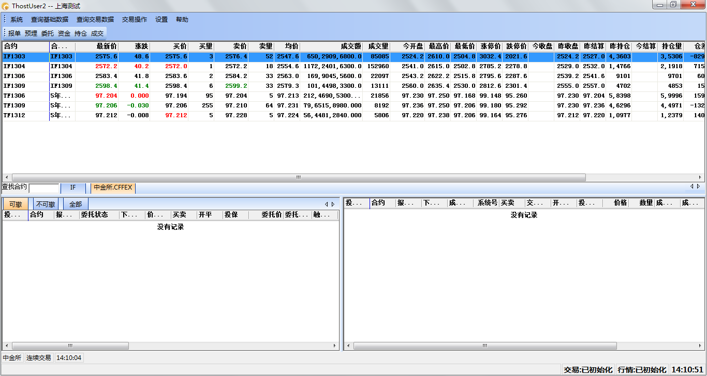
2.期货公司客户如何决定是否介入交易？

Slide 7
2.期货行情
行情数据种类
实时行情、多阶行情、延时行情、历史行情数据
实时行情内容
交易日、合约代码、交易所代码、合约在交易所的代码；
上次结算价、昨收盘、昨持仓量、昨虚实度、今虚实度；
今开盘、最新价、最高价、最低价、当日均价、 涨停板价、跌停板价、今收盘、本次结算价；
数量（成交量）、成交金额、持仓量；（中金所单边）
申买价一、申买量一、申卖价一、申卖量一；
最后修改时间、最后修改毫秒。
问题：CTP期货行情的特点？

Slide 8
2.1.最新价
期货连续竞价交易按照价格优先、时间优先的原则撮合成交。以涨跌停板价格申报的指令，按照平仓优先、时间优先的原则撮合成交，交易所强行平仓申报单优先其他平仓申报单：
买价≥卖价≥前成交价, 最新成交价=卖价
买价≥前成交价≥卖价, 最新成交价=前成交价
前成交价≥买价≥卖价, 最新成交价=买价

Slide 9
2.2.开盘价
开盘价是指某一期货合约开市前五分钟内经集合竞价产生的成交价格。开盘价必须满足：高于开盘价的买单和低于开盘价的卖单必须全部成交。
最大成交量原则；
最小剩余量原则；
最接近价格翻转点；
最接近前一成交价（郑商所、大商所取前结算价）

Slide 10
2.2.1.开盘价-示例
例题：某合约昨收盘价及昨结算价均为2040 ，集合竞价撮合开始时报单薄如下表所示，求开盘价？

Slide 11
2.2.1.开盘价-示例
解答：

Slide 12
2.3.其他字段
成交量：是指某一期货合约在当日交易期间所有成交合约的双边数量（中金所单边数量）；
持仓量，是指期货交易者所持有的未平仓合约的双边数量（中金所单边数量）；
成交金额（CTP-API郑商所需乘以合约乘数）；
当日均价（CTP-API大商所、上期所需除以合约乘数）；
本次结算价：是指某一期货合约当日一定时间内成交价格按照成交量的加权平均价（中金所为最后一小时）。
例题：组合订单报单对行情的影响？

Slide 13
2.3.其他字段-例题
解答：以郑州跨期套利组合定单为例

Slide 14
3.期货公司客户如何介入交易？
交易指令
限价
组合
市价
条件

Slide 15
3.期货交易指令
报单价格条件：任意价、限价、最优价、浮动n*tick；
买卖方向：买、卖；
组合开平标志：开仓、平仓、强平、平今、平昨；
组合投机套保标志：投机、套利、套保；
有效期类型：IOC（FAK）、GFD、GTD（GTD日期）；
成交量类型：任何数量、最小数量（最小成交量）、全部数量；
触发条件：立即、止损、止盈、条件触发；
止损价（止盈价、条件价）
互换单标志

Slide 16
3.1.期货交易指令-市价单
SHFE：无
CFFEX：不限定价格、按照当时市场上可执行的最优报价成交的指令，市价指令的未成交部分自动撤销（IOC），集合竞价指令申报时间不接受市价指令申报，后两个季月合约不支持市价单（不合法的数量）。
CZCE：市价指令指没有标明具体价位，按当时市场上可执行的最好价格（报价）成交的指令。市价指令不参与集合竞价；交易期间，市价指令先于限价指令执行；行情出现单方无报价时，未成交的市价指令自动撤销。
DCE：以涨（跌）停板价格参与交易的买（卖）指令，无特殊属性（FOK、FAK）的市价指令可在集合竞价申报阶段报入。
例题：CTP中如何报入FOK及FAK属性的订单?

Slide 17
3.1.期货交易指令-市价单
例题：CTP中如何报入FOK及FAK属性的订单?
解答：FOK(fill or kill),立即全部成交，否则撤销；FAK（fill and kill）立即成交剩余指令自动撤销。两种指令属性都包含了“触发条件”及“成交量类型”的要求。
在报入包含FAK和FOK指令属性的报单时，触发条件（TimeCondition）字段值均为TC_IOC(立即完成，否则撤销)；FOK指令的成交量类型（VolumeCondition）字段值为VC_CV(全部数量)，而FAK的成交量类型（VolumeCondition）字段值则为VC_AV（任何数量）。

Slide 18
3.2.交易指令-限价单
SHFE：指定价格，仅支持当日有效（ GFD ）一种有效期类型。
CFFEX：按照限定价格或者更优价格成交的指令，仅支持当日有效（ GFD ）一种有效期类型。
CZCE：限价定单以指定的限价或更好价成交，期货限价单可以支持IOC（FAK）、GFD、GTC、GTD等有效期类型。
DCE：按限定价格或更好价格成交的指令。含FOK、FAK属性的限价指令仅限于连续交易。

Slide 19
3.3.交易指令-止盈（损）单
DCE：指当市场价格触及客户预先设定触发价格时，交易所计算机撮合系统将其立即转为市价（限价）指令；在集合竞价申报期间，市价（或限价）止损（盈）指令不参与集合竞价撮合。止盈（损）单既可以是开仓也可以是平仓。
DCE：限价止损（盈）指令中的限价，是指该指令转为限价指令时的委托价；买限价止损（盈）指令中的限价必须大于等于止损价（或止盈价），且小于等于对应合约的涨停板价；卖限价止损（盈）指令中的限价必须小于等于止损价（或止盈价），且大于等于对应合约的跌停板价。

Slide 20
3.3.交易指令-止盈（损）单
例题：当前成交产生的持仓a1305@4900@100手，假设该持仓为多头或空头时，分别在成本价4900上下100的价格处设置限价止盈止损单，报单价为限价且偏离止损（盈）价10。请写出CTP报单指令字段组合（报单价格条件、买卖方向、触发条件、止损价、价格）的具体赋值。
如

Slide 21
3.3.交易指令-止盈（损）单
解答：
CZCE：止损定单仅适用于单腿期货交易。买进止损单在设定的止损报价以上但不得高于保护价格的范围内成交；卖出止损单在设定的止损报价以下但不低于保护价格的范围内成交。另外，四期系统设计的止损定单必须为平仓单。

Slide 22
3.4.交易指令-套利单
CZCE：跨期套利指令指同时买进（卖出）和卖出（买进）两个相同标的物但不同到期日期货合约的指令；跨品种套利指令指同时买进（卖出）和卖出（买进）两个不同标的物期货合约的指令。套利指令不参与集合竞价；行情出现单方无报价时，不得下达套利指令。
DCE：压榨利润套利交易指令： （买入）卖大豆合约、买相同月份或不同月份豆粕和豆油合约。

Slide 23
3.5.交易指令-互换
DCE：互换交易将展期交易推广，它包括展期交易（掉期交易或期限互换交易）和跨品种互换交易。互换交易指令与套利交易指令类似。套利交易指令所具有的开平属性分别指两腿都是开或者平，而互换交易指令的开平与第1腿（近月）的开平标识相同，与第2腿（远月）开平标识相反。

Slide 24
3.6.交易指令-CTP特殊指令
CTP提供了“服务器预埋单”和“服务器条件单”两种特殊指令。两种指令的触发地点都在CTP后台服务器。预埋单仅允许在市场处于非交易时段时报入，由下一交易节的“开始交易”信号触发。
条件单则由设定的行情条件触发。需后台打开设置，设定条件单限额及开启客户条件单权限。
CTP提供“服务器预埋单”通过API接口提供给所有投资者使用。投资者使用“服务器条件单”则需要向开户的期货公司申请开通权限并进行风险自担承诺。

Slide 25
4.期货公司如何促进客户完成期货交易？
1
交易全过程
2
市场参与者
3
交易系统设施

Slide 26
4.1.交易全过程
交易前准备
交易执行
清算与结算
报送

Slide 27
4.2.市场参与者
交易者(投机、套保、套利)
期货公司、银行
交易所
监管机构
系统供应商

Slide 28
4.3.期货公司交易系统设施

Slide 29
4.3.1.CTP交易终端
第三方提供（开放API）
用户端产品信息-UserProductInfo，终端标识
认证码- AuthCode，终端认证
动态密码- OneTimePassword，客户身份确认
问题：如何识别快期终端报入的报单？

Slide 30
5.期货公司如何避免客户交易业务中断？
交易中心
基础设施
机房
网络
软件系统
交易
风控
结算
硬件
人员
技术
业务

Slide 31
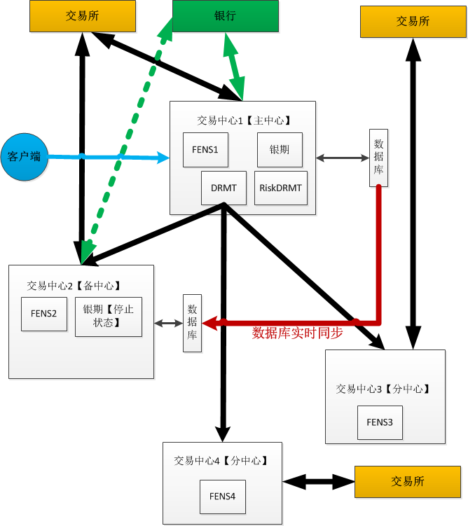
5.1.综合交易平台总体架构-多活交易中心

Slide 32
5.2基础设施冗余
电力
双路供电
UPS
发电机
空调(N+1)
网络
电信
联通
其他

Slide 33
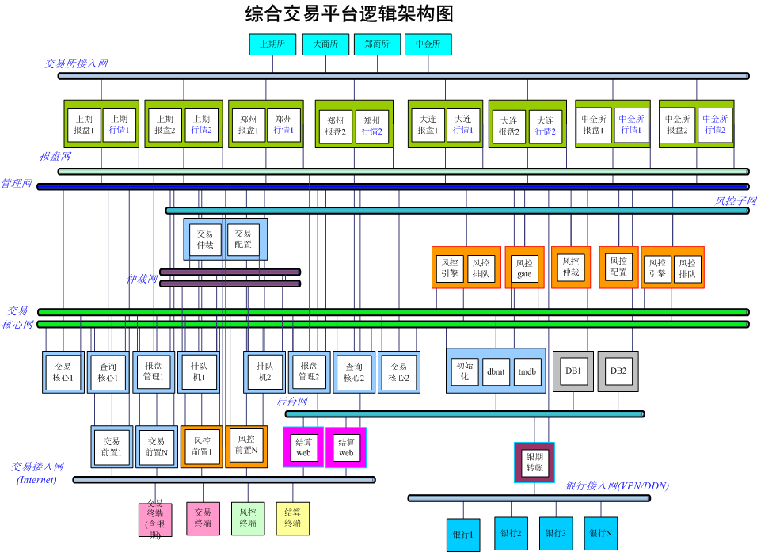
5.3.1.软件子系统划分
交易系统
风控系统
结算系统

Slide 34
5.3.1.交易结算间数据交互
开盘前
交易系统初始数据
盘中
交易-〉结算（tmdb）
结算-〉交易（dbmt）
盘后
行情
成交

Slide 35
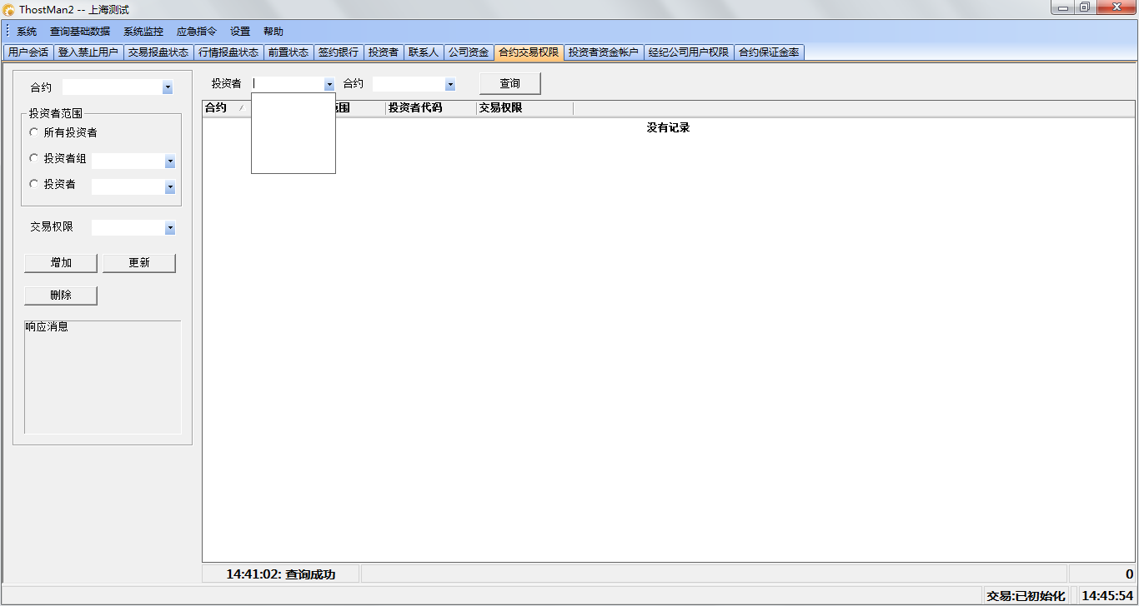
5.3.2.交易系统应急功能

Slide 36
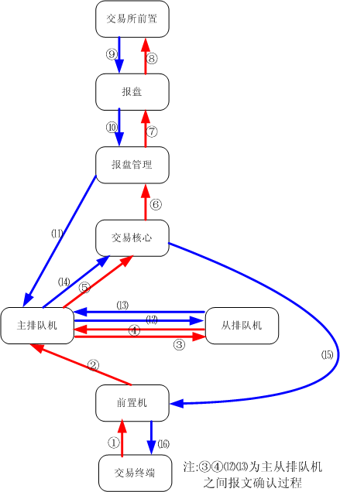
5.4.1交易系统组件冗余

Slide 37
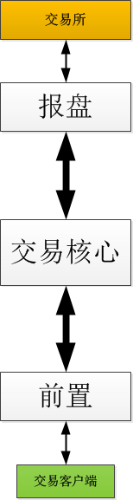
综合交易平台新架构图示：

Slide 39
6. CTP常见问题
综合交易平台：不合法的登录。
综合交易平台：无此权限。
综合交易平台：报单错误：不允许重复报单。
综合交易平台：撤单找不到相应报单。
综合交易平台：报单字段有误。
综合交易平台：资金不足。
CTP流控

Slide 40
6. 1.不合法的登录
注册前置机网络地址：RegisterFront
注册名字服务器网络地址：RegisterNameServer
经纪公司代码：BrokerID
用户代码：UserID
密码：Password
问题：投资者A报告接入公司CTP-次用系统报“综合交易平台：不合法的登录”错误，运维人员查询该系统用户事件时发现确实存在该投资者接近报告时间的登录失败记录，请问该错误如何引起，怎样处理？

Slide 41
6. 2.无此权限
经纪公司代码：BrokerID
投资者代码： InvestorID
合约代码： InstrumentID
用户代码：UserID
交易中心代码

Slide 42
6. 3.报单错误：不允许重复报单
报单引用：OrderRef
typedef char TThostFtdcOrderRefType[13];
OnRspUserLogin：最大报单引用（MaxOrderRef）。

Slide 43
6. 4.撤单找不到相应报单
BrokerID 、InvestorID 、 FrontID、 SessionID 、OrderRef、InstrumentID（报入CTP后）
exchangeID、OrderSysID（报入交易所后）
CShfeFtdcOrderField：OrderSysID、ParticipantID、ClientID、OrderLocalID、BusinessUnit（上期所接口）
问题：如何撤销非CTP系统报入的报单及未知单？

Slide 44
6. 5.报单字段有误报单
BrokerID、InvestorID、InstrumentID、CombOffsetFlag[0..4]、Direction、CombHedgeFlag[0..4]、OrderPriceType、VolumeTotalOriginal、TimeCondition、VolumeCondition、ContingentCondition、ForceCloseReason、LimitPrice（市价单留空）
BrokerID、InvestorID、InstrumentID、OrderRef、ActionFlag、FrontID、SessionID
BrokerID、InvestorID、exchangeID、OrderSysID

Slide 45
6. 6.资金不足
可用资金 = 动态权益-当前保证金-冻结保证金-冻结手续费+信用额度-持仓盈亏（忽略浮动盈亏算法）+持仓盈亏（根据浮动盈亏算法计算）。
注意：市价单及止盈（损）报单以涨停板价格冻结保证金，该类报单通常会造成资金不是很充裕的投资者“综合交易平台：资金不足”错误。

Slide 46
6. 7.CTP流控
单一投资者帐号同时在线会话数限制。
单一用户会话报单频率限制。
席位报单频率限制。
投资者交易接口查询流量限制。
注意：对于可配置的流控参数，设置不合适的值可能会造成不必要的报单拥堵。

Slide 47
CTP客户群：139621391 谢谢！

